Slide 1
STURKTUR DAN DESAIN ORGANISASI
Pertemuan 4

Slide 2
Definisi Struktur Organisasi
sebagai suatu sistem atau jaringan kerja terhadap tugas – tugas, sistem pelaporan dan komunikasi yang menghubungkan secara bersama pekerjaan individual dengan kelompok.
Struktur Organisasi menetapkan cara bagaimana tugas dan pekerjaan dibagi, dikelompokkan dan dikoordinir secara formal. mengacu pada enam unsur kunci yang terdiri dari elemen –elemen spesialisasi pekerjaan, departementalisisi, rantai komando, rentang kendali, sentralisasi dan desentralisasi serta formalisasi).

Slide 3

01. Spesialisasi kerja
Suatu tingkat dimana tugas dan organisasi dibagi – bagi menjadi pekerjaan – pekerjaan yang terpisah.
Hakekat spesialisasi kerja adalah pekerjaan dapat dikerjakan oleh lebih dari satu individu seluruh pekerjaan di pecah – pecah menjadi sejumlah langkah dengan tiap langkah diselesaikan oleh seorang individu berlainan, jadi individu – individu berspesialisasi dalam mengerjakan bagian dari suatu kegiatan,
Contoh
Devisi Marketing
1. Bagian Penjualan
Pamasaran
Administrasi penjualan dan pemasaran
2. Bagian Promosi
- Content kreator
  - Medsos

Slide 4
02. Departementalisasi
Departementalisasi adalah struktur organisasi yang memisahkan orang ke dalam kelompok, atau departemen, berdasarkan seperangkat kriteria tertentu. Departemen-departemen ini memiliki kepemimpinan mereka sendiri dan bekerja sama untuk menyelesaikan tugas
Dalam sebuah perusahaan terdapat sektor-sektor berikut: Devisi Keuangan, Pemasaran, Produksi dan Kepresidenan. Divisi ini disebut departementalisasi.

Slide 5
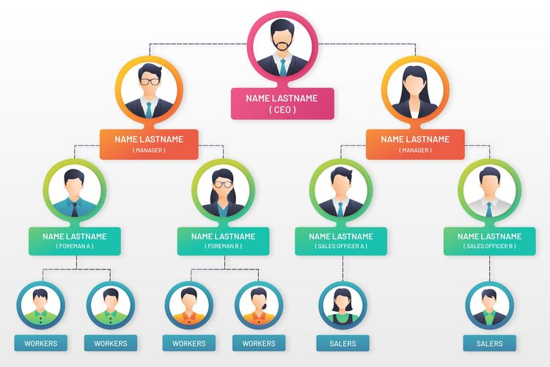
03. Rantai KOMANDO
adalah garis formal untuk menjabarkan otoritas (kekuasan), komunikasi, dan tanggung jawab antar posisi di dalam sebuah perusahaan. Itu digambarkan dalam sebuah bagan organisasi. Dan, itu memberitahu kita siapa bertanggung jawab dan melapor kepada siapa. Sehingga, kita bisa mengidentifikasi hubungan atasan dan bawahan dalam struktur organisasi.

Slide 6
04. Rantang Kendali Managemen
Adalah jumlah pegawai atau bawahan yang dapat dikendalikan secara efektif oleh seorang manajer atau supervisor pada satu waktu.
Atau
kemampuan manajer untuk melakukan koordinasi secara efektif, yang sebagian besar tergantung pada jumlah bawahan yang melapor kepadanya.

Slide 7
05. Sentralisasi
kekuatan perencanaan, wewenang dan pengambilan keputusan secara eksklusif berada di tangan manajemen puncak/pemilih perusahan/pemilik usaha. Contoh CEO, Pemilik saham, Owner perusahaan
06. Desentralisasi
Wewenang, kekuasan dan tanggungjawab dipegang manajemen tingkat menengah atau rendah oleh ketua divisi atau manajer, sehingga alur pertanggungjawaban melalui lini-lini tertentu dan pendelegasian wewenang, di semua tingkatan manajemen
Contoh Devisi Manager, Devisi Keuangan

Slide 8
BAGAN ORGANISASI
2
adalah representasi grafis dari struktur organisasi. Ini menggambarkan unit dan posisi dalam perusahaan. Dalam diagram tersebut, kita dapat melihat peran, tanggung jawab, dan hubungan antar posisi dalam sebuah perusahaan. Dengan demikian, kita tahu siapa yang bertanggung jawab untuk menyelesaikan pekerjaan tertentu dan kepada siapa mereka melapor.

Slide 9
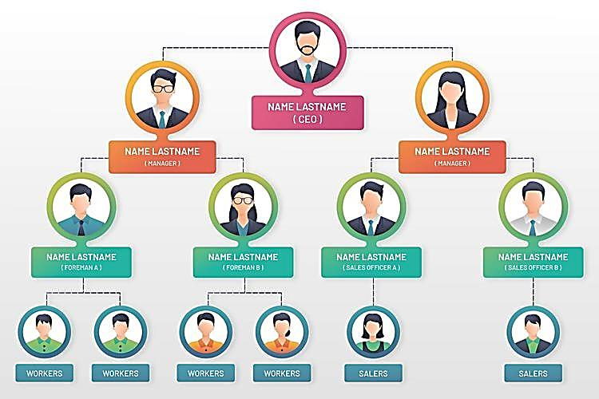
Contoh BAGAN ORGANISASI

Slide 10
Pentingnya BAGAN ORGANISASI
Bagan organisasi penting untuk memahami bagaimana organisasi perusahaan diatur.
Pertama, memungkinkan karyawan untuk memprioritaskan pekerjaan yang mereka terima sesuai dengan jobdesk
Kedua, jalur komunikasi lebih jelas. Misalnya, karyawan ingin mendiskusikan masalah pekerjaan yang mereka hadapi siapa yang harus mereka hubungi terlebih dahulu dan memiliki kapasitas untuk membuat keputusan.
Ketiga, karyawan memahami setiap pekerjaan di perusahaan. Karyawan dapat mengetahui di mana mereka cocok dalam struktur perusahaan
Keempat, grafik memberikan gambaran tentang karir
Kelima, menghilangkan tumpang tindih dalam pengambilan keputusan.

Slide 11
BENTUK-BENTUK STRUKTUR ORGANISASI

Slide 12
01. Struktur Organisasi Fungsional
merupakan Struktur Organisasi yang paling umum digunakan oleh suatu organisasi. Pembagian kerja dalam bentuk Struktur Organisasi Fungsional dilakukan berdasarkan fungsi manajemennya seperti Keuangan, Produksi, Pemasaran dan Sumber daya Manusia.
Karyawan-karyawan yang memiliki keterampilan (skill) dan tugas yang sama akan dikelompokan bersama kedalam satu unit kerja.
Struktur Organisasi ini tepat untuk diterapkan pada Organisasi atau Perusahaan yang hanya menghasilkan beberapa jenis produk maupun layanan.
Struktur organisasi bentuk ini dapat menekan biaya operasional namun mengalami kesulitan dalam berkomunikasi antar unit kerja.

Slide 13
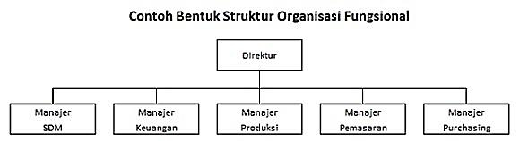

Slide 14
02. Struktur Organisasi Divisional
Struktur Organisasi Divisional (Divisional Structure Organization) adalah Struktur Organisasi yang dikelompokkan berdasarkan kesamaan produk, layanan, pasar dan letak geografis.
Organisasi bentuk Divisional ini biasanya diterapkan di perusahaan yang berskala menengah keatas, hal ini dikarenakan biaya operasional akan lebih tinggi jika dibandingkan dengan bentuk Organisasi Fungsional.

Slide 15
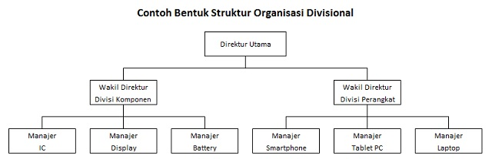

Slide 16
03. Struktur Organisasi Matriks
Struktur Organisasi Matriks bertujuan untuk menutupi kekurangan-kekurangan yang terdapat pada kedua bentuk Struktur Orgnisasi tersebut.
Struktur Organisasi Matriks disebut dengan Struktur Organisasi Proyek karena karyawan yang berada di unit kerja fungsional juga harus mengerjakan kegiatan atau tugas proyek-proyek organisasi yang ditugaskan kepadanya.
Struktur Organisasi Matriks mengakibatkan terjadinya multi komando dimana seorang karyawan diharuskan untuk melapor kepada dua pimpinan yaitu pimpinan di unit kerja Fungsional dan pimpinan proyek.
Struktur Organisasi ini biasanya digunakan oleh perusahaan yang berskala besar atau perusahaan-perusahaan multinasional.

Slide 17
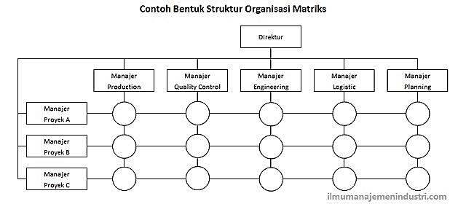

Slide 18
Thanks!
Any questions?

Slide 19
TUGAS KELOMPOK
TUGAS DIKUMPULKAN SAAT UTS/PERTEMUAN 8 VIA GOOGLE DRIVE
TUGAS DALAM BENTUK MAKALAH & PPT UNTUK DIPRESENTASIKAN PADA PERTEMUAN 9-15
PEMBAGIAN KELOMPOK TERDIRI DARI 7 KELOMPOK
BUATLAH PPT YANG SINGKAT, PADAT DAN MENARIK

Slide 20
MATERI
TUGAS KELOMPOK
Pertemuan 9
Teknologi organisasi
Pengertian teknologi organisasi
Teknologi organisasi di era revolusi industry 4
Patologi organisasi
Pertemuan 10
penyehatan organisasi
Pertemuan 11
Konsep Birokrasi
Konsekuensi Fungsi Birokrasi
Reformasi Birokrasi Publik
Hubungan organisasi
Pertemuan 12
Komunikasi organisasi
Koordinasi

Slide 21
MATERI
TUGAS KELOMPOK
Pemahaman jejaring organisasi
Pertemuan 13
Kolaborasi organisasi
Etika organisasi
Pertemuan 14
Budaya organisasi
Definisi Konflik
Pertemuan 15
Konflik Organisasi
Sumber Konflik
Resolusi Konflik

